Slide 1
REDES E COMPETITIVIDADE
Processos participativos para a Inovação
Brasília 02 de março de 2017

Slide 2
Índice:
O Contexto e abordagem conceitual e estratégico :
Novo cenário ecoomico
Desafio setoriais e territoriais
O abordagem à Inovação da União Europeia
Plataformas Europeias
Rede de inovação
O abordagem de trabalho em REDE para o desenvolvimento do território
base metodológica para transferência de conhecimento
Cooperação internacional Itália Brasil
Estudo de Caso - Modelo de rede tecnológica na Região Norte

Slide 3

O Contexto e abordagem conceitual e estratégico

Slide 4
CENÁRIO DE MERCADO DA INDÚSTRIA
2008 -2016
Não crise mais MUDANÇA reestrutura as economias reais
Mudança de politica publica
Mudança na produção
Mudança na tecnologia
Mudança de demanda
DESAFIO SETORIAS:
Desenhar o novo cenário e identificar quais tecnologias, inovações e conhecimentos que respondem ao novos desafios do mercado
Bill: Estamos no começo de uma nova era
Notes:
Bill Clinto falou:
Estamos no começo de uma nova era
O novo mundo esta nascendo e como quando nasce uma criança no parto doe
Uma reestruturação de ordem econômica esta sendo realizada
Hoje no Brasil mesma coisa da europas nos últimos 5 anos
Qual o novo Cenário ?
Qual a nova estratégia ?
Ferramenta?
Definição nos cenário com metodologia FORESIGHT

Slide 5
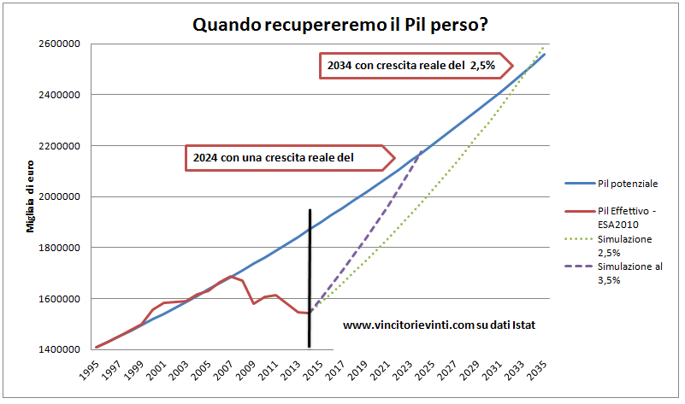
CENÁRIO INTERNACIONAL: exemplo Italiano
3,5%
Quando se recupera?
Quando fecham as empresas depois é difícil reestruturar o distrito industrial dos arranjos produtivos locais
Porque os conhecimentos vão embora
Por isso estamos aqui hoje visando a definição de uma estratégia voltada a competitividade do sistema econômico local
Elaborazioni su dati Istat
Notes:
Quando fecham as empresas depois é difícil reestruturar o distrito industrial dos arranjos produtivos locais
Porque os conhecimentos vão embora
Por isso estamos aqui hoje visando a definição de uma estratégia voltada a competitividade das empresas

Slide 6
CENÁRIO INTERNACIONAL: exemplo tendências Italiana
A atividade econômica cresceu no começo de 2015/2017.
Queda interna da demanda
Abertura aos mercados internacionais.
Fatores competitivos
Conhecimento
Tecnologia
Novas produções
Internacionalização
PIL
6

Slide 7

Voz das empresas:
Precisamos aumentar a competitividade
"Devemos ser capazes de atender às crescentes demandas do mercado aumentando a competitividade"

Slide 8
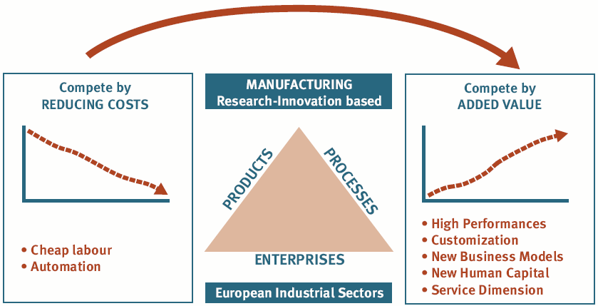
Logica do futuro
Vantagem comparativas VS Vantagem competitivas
DESAFIO Setoriais
DESENVOLVIMENTO TERRITORIAL: trabalho estruturado em rede
ABERTURA INTERNACIONAL: alianças estratégicas
DISSEMINAÇÃO DA INOVAÇÃO: intorção de tecnologias e conhecimentos
Logica das vantagens Comparativas
Baixo custo do trabalho
Matéria prima
Logica das vantagens Competitivas- Serviços qualificados
Alto desempenho/Padronização –
Novo modelo de negócios/Capital humano
Precisa fazer SISTEMA: Competitividade dos territórios
Notes:
Logica das vantagens
Comparativas
temporais:
Logica de vantagens competitivas:
Alto desempenho
Padronização
Novo modelo de negócios
Capital humano
Serviços qualificados

Slide 9
O abordagem à Inovação da União Europeia

Slide 10
Inovação e competitividade das MPE
Horizon 2020 – Framework
78,6 mil milhões de Euros, a preços correntes
Excellent Science
Industrial Technologies
Societal Challenges
  European Research Council
    Frontier research by the best individual teams
  Future and Emerging Technologies
    Collaborative research to open new fields of innovation
  Marie Skłodowska Curie actions
    Opportunities for training and career development
  Research infrastructures (including e-infrastructure)
    Ensuring access to world-class facilities
  Leadership in enabling and industrial technologies
    Information and Communication Technologies (ICT), nanotechnologies, materials, biotechnology, manufacturing, space
  Access to risk finance
    Leveraging private finance and venture capital for research and innovation
  Innovation in SMEs
    Fostering all forms of innovation in all types of SMEs
  Health, demographic change and wellbeing
  Food security, sustainable agriculture, marine and maritime research & the bioeconomy
  Secure, clean and efficient energy
  Smart, green and integrated transport
  Climate action, resource efficiency and raw materials
  Inclusive, innovative and reflective societies
  Security society
European Institute of Innovation and Technology (EIT)
Spreading Excellence and Widening Participation
Science with and for society
Joint Research Center (JRC)

Slide 11
INSTRUMENTOS OPERATIVOS
1) European Technology Platforms (ETPs)
Plataformas Tecnológicas Europeias (ETPs) são realizadas pelas indústrias interessadas, a fim de direcionar e determinar as ações da Pesquisa e Inovação a nível da UE e por específica Nações, apoiados por financiamento público e privado.
38 EU Platforms

Slide 12
LIST OF
RECOGNISED
ETPs
(1) Advisory Council for Aviation Research and Innovation in Europe (ACARE)
(2) Association for R&D actors in Embedded Systems (ARTEMIS)
(3) European Aquaculture Technology and Innovation Platform (EATIP)
(4) European Biofuels Technology Platform (EBTP)
(5) European Construction Technology Platform (ECTP)
(6) European Photovoltaic Technology Platform (EU PV TP)
(7) European Rail Research Advisory Council (ERRAC)
(8) European Road Transport Research Advisory Council (ERTRAC)
(9) European Robotics Technology Platform (EUROP/euRobotics)
(10) European Steel Technology Platform (ESTEP)
(11) European Technology Platform for Advanced Engineering Materials (EuMaT)
(12) European Technology Platform for Global Animal Health (ETPGAH)
(13) European Technology Platform for High Performance Computing (ETP4HPC)
(14) European Technology Platform for Nanoelectronics (ENIAC)
(15) European Technology Platform for the Future of Textiles and Clothing
(16) European Technology Platform for Sustainable Chemistry (SusChem)
(17) European Technology Platform for Wind Energy (TPWind)
(18) European Technology Platform on Logistics
(19) European technology Platform on Nanomedicine
(20) European Technology Platform on Renewable Heating & Cooling (RHC-Platform)
(21) European Technology Platform on Smart Systems Integration (EPoSS)
(22) European Technology Platform on Sustainable Mineral Resources (ETP-SMR)
(23) Food for Life
(24) Forest Based Sector Technology Platform
(25) Integral Satcom Initiative (ISI)
(26) Manufuture
(27) Net!Works
(28) Networked and Electronic Media (NEM)
(29) Networked European Software and Services Initiative (NESSI)
(30) Photonics 21
(31) Plants for the Future
(32) Smart Grids European Technology Platform
(33) Sustainable Farm Animal Breeding and Reproduction Technology Platform (FABRE-TP)
(34) Sustainable Nuclear Energy Technology Platform (SNETP)
(35) Technology Research Platform for organic food and farming (TP Organics)
(36) Water supply and sanitation Technology Platform (WssTP)
(37) Waterborne
(38) Zero Emissions Platform (ZEP)

Slide 13
INSTRUMENTOS OPERATIVOS
2) EIP: European Innovation Partnership:
REDE : uma nova abordagem para a Pesquisa e Inovação da EU
Envolve todos os interessados a nível regional, nacional e da UE, a fim de:
Intensificar os esforços em Pesquisa e Desenvolvimento;
Coordenar os investimentos para a construção de protótipos e projectos-piloto;
Antecipar e acelerar a definição de normas e regulamentos técnicos, e
mobilizar "demanda", em particular, através de uma melhor coordenação da politica pública para garantir que todas as inovações são rapidamente colocadas para o mercado.
It is NOT a financial instrument !!!!

Slide 14
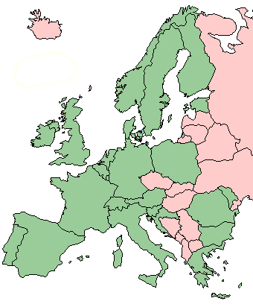
InnovaWood Network
Pontos Fortes:
  Extensão geográfica
  A representação em 23 países
  Acesso a mais de 60 instituições em diferentes países da UE
  Busca de parceiros
  Apoiar os projetos de Inovação
  Os fornecedores de conhecimentos e habilidades de pesquisa e formação especializada
  Portal de comunicação
Members countries
Non Members countries

Slide 15
O abordagem de trabalho em REDE: base metodológica para transferência de conhecimento

Slide 16
POR QUE FAZER UMA REDE OU TRABALHAR EM REDE?
Com referência às teorias e sistemas de organização, se pode definir uma rede como um sistema de atores (agentes), que interagem de forma significativa e trocam elementos de várias naturezas (em primeiro lugar, informações) para a realização de objetivos comuns e compartilhados.

Slide 17
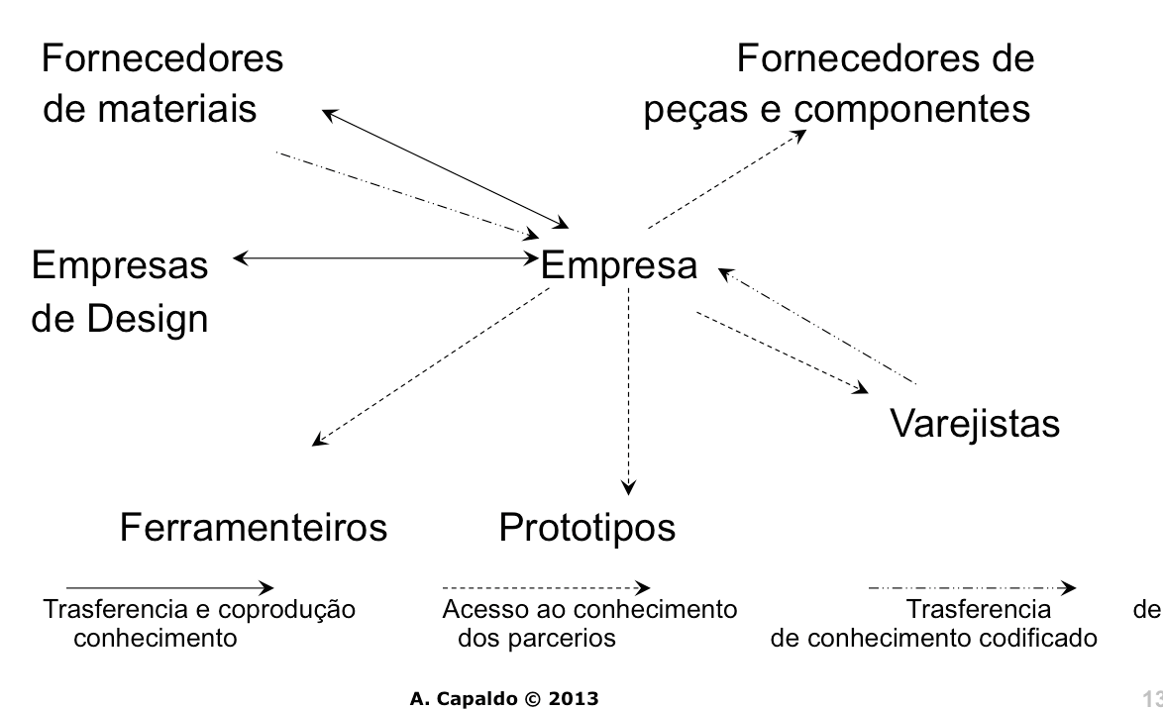
Rede de inovação um novo abordagem
Novo modelo é por território-Empresa ator principal
Competitividade do sistema local
Ambiente favorável
Agente para transferência de conhecimento: instituições
Abrange a inteira cadeia produtiva territorial
Notes:
Empresa fica no centro

Slide 18

Porque entrar nas redes?
Conhecimentos é hoje a resposta para a competitividade
Solução de problemas comum
Pesquisa e projetos aplicado ao Território
A somatória e agregação de conhecimento de forma organizada tendo uma massa critica e informações a disposição dos participante da rede
Aumento da Competitividade em forma sistémica
Aumento da produtividade da inteira cadeia produtiva
A rede pode diminuir os tempos de resposta ao mercado
Transferência de tecnologia para as empresas que não dialoga com as instituições
Busca de conhecimento fora do território
Ergonomia
Pesquisa e Desenvolvimento
Sustentabilidade e Responsabilidade
sócio–ambiental
Design
Segurança certificaçao
Sempre menos recurso
Crise faz com que as pessoas se juntam
Notes:
Quanto mais conhecimento + saber fazer +competitivo ( poltrona frau)
A pequena precisa de ajudo
Onde a empresa procura ?

Slide 19
A tecnologia e inovação como vetor essencial para Desenvolvimento de um Sistema Territorial de Inovação
Empresa sozinha não consegue
materiais
Tecnologia mecânica
TI
Automação
Rede inovação
Notes:
Capacidade de interação entre diferentes sectores da mesma cadeia produtiva
Pequeno precisa de ajuda

Slide 20
Ponto forte e ponto fraco

Slide 21
DIFICULDADES NA COLABORAÇÃO ENTRE ESTRUTURAS TÉCNICO-CIENTÍFICAS E MICRO E PEQUENAS EMPRESAS
Aspectos estruturais e operacionais de ambas as partes que diferencia os comportamentos e as decisões.
PREDISPOSIÇÃO AO RISCO
Alta nos pesquisadores (o fracasso de uma pesquisa não tem um impacto significativo sobre o status e os retornos econômicos de um pesquisador)
Baixa na empresa, especialmente as pequenas empresas (o fracasso de um projeto de inovação tem consequências negativas imediatas sobre o balanço econômico da empresa)
HORIZONTE TEMPORAL
Ou pesquisadores são orientados para o médio e longo prazo para alcançar os resultados
Ou empresários são geralmente focados no curto prazo, se não o imediato
OU ABORDAGEM O PROBLEM SOLVING
Ou pesquisadores são orientados para as aspectos técnicos e científicos específicos de um problema empresarial
Para os empresários, abrange todos os aspectos do problema, porque está buscando a solução completa.

Slide 22
PROBLEMA NO LADO DA EMPRESA
CUSTOS DE ACESSO
Dificuldade de encontrar o pesquisador / a estrutura técnico-científica mais adapta a própria necessidade e capaz para resolver o problema da empresa
CUSTOS DE CONTEÚDO e TEMPO
Custo para a realização e prestação do serviço recebida e demora na aplicação
CUSTOS DE GESTÃO
Para o planejamento de atividades, avaliação da execução e a resolução do imprevisto (atrasos, dificuldades, etc.).

Slide 23
PROBLEMA NO LADO DA ICT
BENEFÍCIOS DIRETOS
A progressão na carreira depende quase que exclusivamente em evidências científicas a partir de suas pesquisas, e muito pouco da colaboração empreendida com o mundo exterior e com as empresas
TEMAS BÁSICOS
Os problemas tecnológicos apresentados pelas empresas são muitas vezes muito simples para uma intervenção de um ICT. Em comparação com o estado dos conhecimentos científicos de pesquisadores
MOTIVAÇÃO
Ou pouca motivação para trabalhar com pequenas empresas e fornecer-lhes serviços técnicos para a inovação. Se prefere realizar um grande serviços único.

Slide 24
Cooperação internacional Itália Brasil:
Caso de sucesso - Modelo de rede tecnológica na Região Amazônica

Slide 25
ESTUDO DE CASO
DESENVOLVIMENTO SUSTENTÁVEL
INOVAÇÃO E SISTEMAS TERRITORIAIS
COMPLEXOS MIAS ESTRATÉGICOS
Fonte: sito Cosmob
Notes:
Parceria internacional
REGIAO MARCHE
COSMOB
SEBRAE
BID/FOMIN
PUND
Agencia Brasileira Cooperação
EMBAIXADA DE ITALIA

Slide 26
Objetivo Geral da Rede
Disseminação de tecnologia, conhecimento e inovação nas cadeias produtivas locais, por meio da interação estruturada entre às empresas e às ICT voltada ao aumento da competitividade das produções locais
Objetivos específicos da Rede
Políticas Públicas
Serviços Tecnológicos
Pesquisa cooperada
Notes:
26

Slide 27
I° OBJECTIVO ESPECÍFICO
Políticas Públicas
Catalisador de conhecimento para embasar
medidas de apoio direto e indireto à política setorial
Apoiar instituições públicas em relação aos aspectos técnicos e científicos relacionados a cada cadeia produtiva.
RST
ÁREA
PÚBLICA
Notes:
27

Slide 28
II° OBJECTIVO ESPECÍFICO
Serviços Tecnológicos
Apoio as cadeias produtivas
Suporte às empresas, da cadeia produtiva, para desenvolver suas habilidades técnicas e sua competitividade.
RST
Avaliação de Conforminade
Design
Organizaçao
Formação
TIC
Meio Ambiente
Qualidade
Notes:
28

Slide 29
III° OBJECTIVO ESPECÍFICO
Pesquisa cooperada
Apoio dos membros em pesquisa cooperada
RST
Ricerca & Formazione
Pesquisas & Formação
Incentivar e facilitar o intercâmbio de informações e trabalho conjunto.
Potencializar a capacidade de pesquisa das ICTs com a participação em projetos cooperados
Productos inovativos
Sostentabilidade
Politicas Integrata do produto
Controlo de qualidade
Tecnologias IT
Test e Certificaçao
Novos Materiais
Notes:
29

Slide 30
ESTUDO DE CASO:
os projetos de cooperação internacional
Fonte: sito Cosmob
Notes:
Metodologia RST em Google

Slide 31
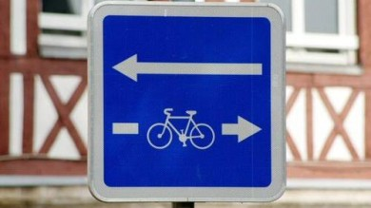





Como funciona?
Empresas do setor
manufatureiro
Nececita solucionar problema
Ponto de Atendiemnto
Laboratórios
Centro de pesquisa
Agencia de desenvolvimento
Instituições de tecnologia
universidade
Notes:
Intensivo da mao de obra
Trasformaçao
Produto final

Slide 32
Metodologia
Avaliação só potencia de inovação tecnológica das empresas
Avaliação da capacidade de transferência de tecnologias inovadoras das estruturas técnico-científicas
Definição do Cenário
Comparação entre potencia e capacidade transferência tecnológica
Definição da estratégia para aumentar as interações entre empresas e estruturas técnico-científicas
Ação nas empresas
Constituição de uma estrutura de interconexão entre empresas e estruturas técnico-científicas
Predisposição de incentivos para promover as interações entre empresas e estruturas técnico-científicas
Ação nas estruturas técnico-científicas
(Rede RST)
Monitoramento e Avaliação do projeto

Slide 33


RESULTADOS
Pesquisa novas espécies
Modelo de avaliação estética e funcional das espécies de madeira para as oportunidades de emprego com os códigos atribuídos a cada tema específico relevantes para o processo de avaliação
Utilização novas especie de madeira

Slide 34
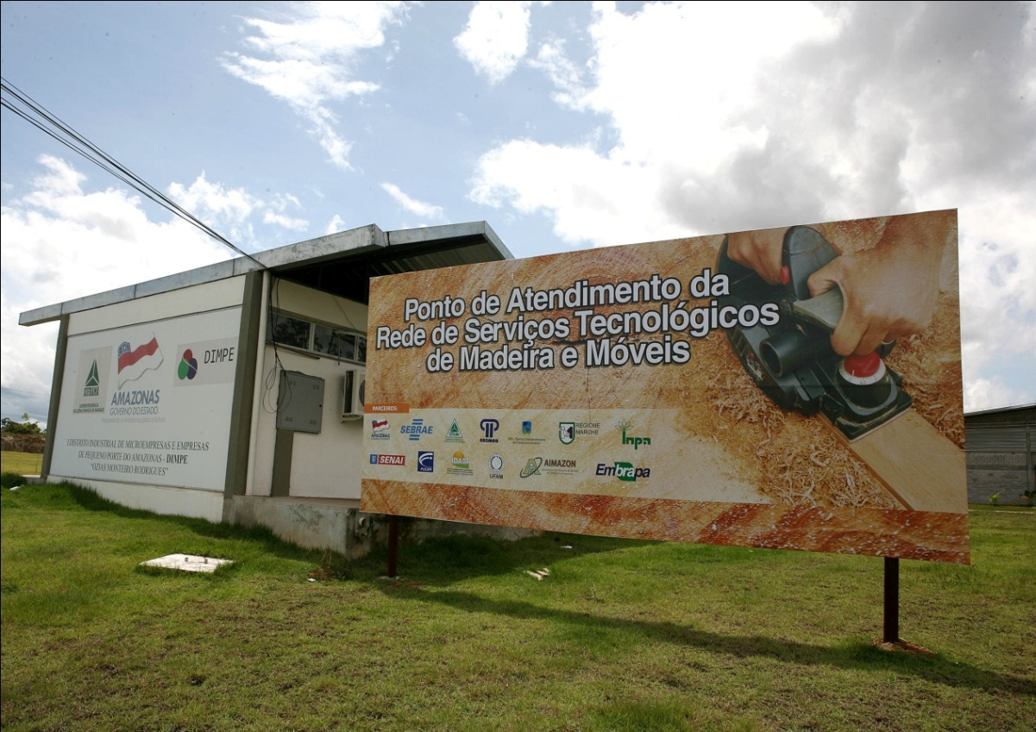
Resultados/Exemplo
Projeto qualificação da oferta e Implementação de um laboratório de controle de qualidade junto com a governança local.

Slide 35



Mestrado do Design
11
250
230
estudantes
empresas
produtos

Slide 36
Parceria entre ICT, alunos, Cosmob e Empresa Local
Parceria entre empresas: Missione de Sistema

Slide 37
O FUTURO: Qual o meu nível de competitividade do território?

Slide 38




O FUTURO: Qual o meu nível de competitividade do território?
Tecnologia da concorrência internacional
Cenário tecnológico local
Definição da Potencialidade de crescimento tecnológico
Capacidade de absorção - Disseminação
TRANSFERÊNCIA DE CONHECIMENTO, INOVAÇÃO E TECNOLOGIA

Slide 39
O FUTURO
POR QUE A INOVAÇÃO NÃO É MAIS SOZINHO!
Internacionalização e redes de empresas

Slide 40

OBRIGADO
Alessio Gnaccarini
Direttore Generale
COSMOB S.p.A.
Emilio Beltrami
Tel +39 0721 481269
Fax +39 0721 482512
www.cosmob.it
a.gnaccarini@cosmob.it
emiliobeltrami@me.com
Centro Tecnologico

